Slide 1
ОТЧЕТ о прохождении производственной практики по профессиональному модулю ПМ.02 Осуществление интеграции программных модулей в период с «08» июня 2025 г. по «21» июня 2025 г. Специальность 09.02.07 Информационные системы и программирование
НЕГОСУДАРСТВЕННОЕ ОБРАЗОВАТЕЛЬНОЕ ЧАСТНОЕ УЧРЕЖДЕНИЕ ВЫСШЕГО ОБРАЗОВАНИЯ
«МОСКОВСКИЙ УНИВЕРСИТЕТ “СИНЕРГИЯ”»
Факультет Информационных технологий
Кафедра Цифровой экономики
ФИО обучающегося: Киор Пётр Ивановчи
Группа: ДКИП-206прог
ФИО Руководителя: Сибирев Иван Валерьевич

Slide 2
Содержание
1. Инструктаж по соблюдению правил противопожарной безопасности, правил охраны труда, техники безопасности, санитарно-эпидемиологических правил и гигиенических нормативов
2. Ознакомление с инструментальными средствами
3. Сбор информации об объекте практики и анализ содержания источников
4. Экспериментально-практическая работа. Приобретение необходимых умений и практического опыта работы по специальности в рамках освоения вида деятельности ВД 2. Осуществление интеграции программных модулей
5. Обработка и систематизация полученного фактического материала

Slide 3
Организационный этап
Правила внутреннего распорядка, правила и нормы охраны труда,
техники безопасности при работе с вычислительной техникой
Я, Киор Петр Иванович, проходил производственную практику на базе ООО СИМУЛТЕХ
Выполнил задачу: “Создайте класс, который автоматически назначает IP-адрес устройству, как это делает DHCP-сервер”.
Перед началом практики:
• Принял участие в организационном собрании по практике.
• Ознакомился с комплектом шаблонов отчетной документации по практике.
• Уточнил контакты руководителя практики от Профильной организации, а также правила в отношении субординации, внешнего вида, графика работы, техники безопасности:
Требования к внешнему виду: Официально-деловой стиль
График работы: Пн-Пт 15:00-20:00
Круг обязанностей: практикант
Доступ к данным: ограниченный

Slide 4




Организационный этап
Ознакомление с ПО
Ознакомиться с инструментальными средствами для выполнения производственной практики и осуществить предустановку программного обеспечения.

Slide 5
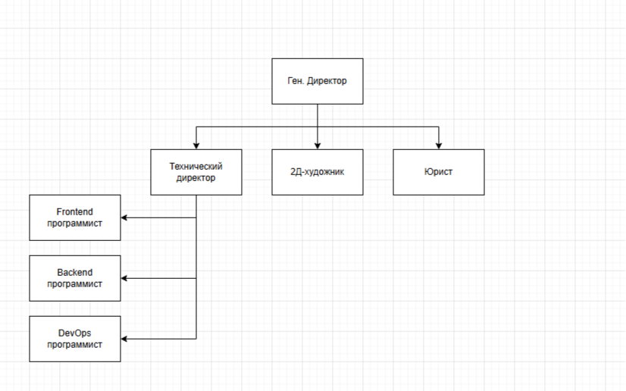
Организационный этап
Сбор информации об объекте практики и анализ содержания источников
Спроектировать организационную структуру и описать выбранную предметную область.

Slide 6
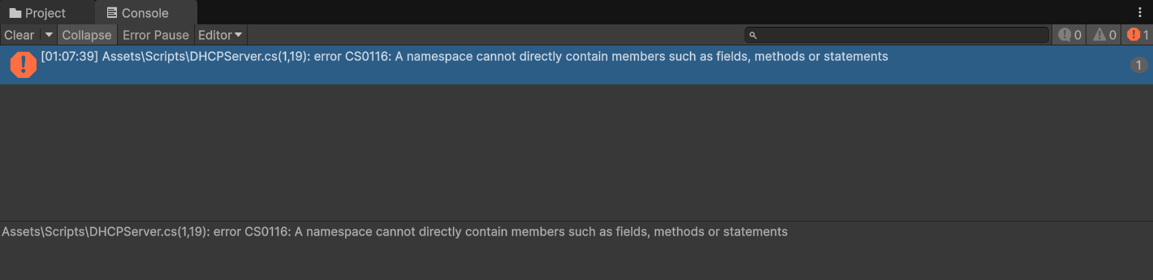
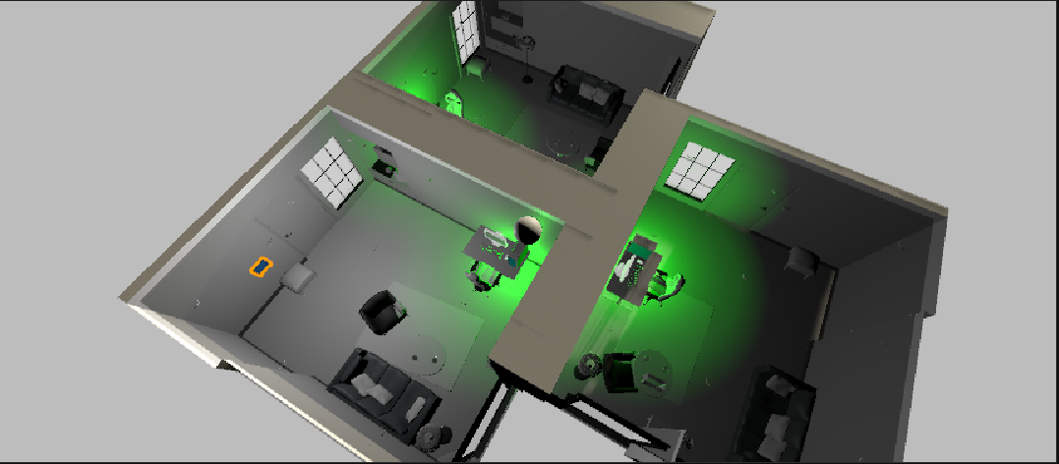
Этап проектирования
Отладка программных модулей
На данном слайде необходимо продемонстрировать итоговый скриншот отладки разработанных модулей.
1
2. Ошибка в коде, недопустимые символы
3. Программа работает

Slide 7
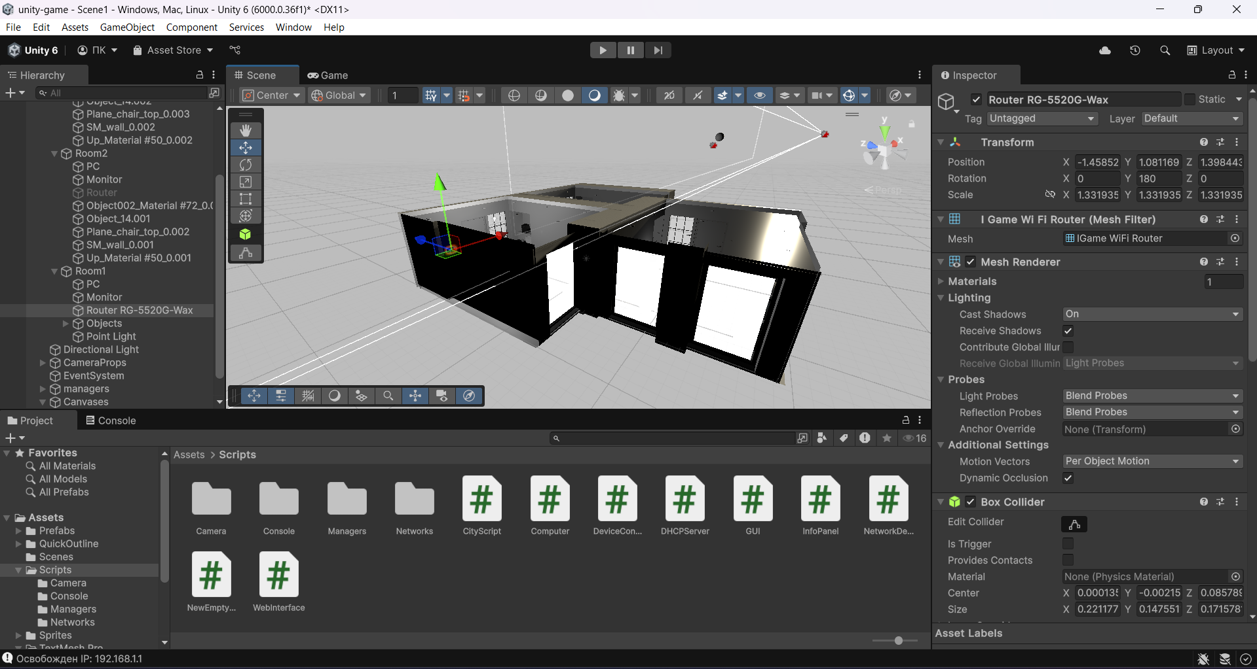
Проектный этап

Slide 8
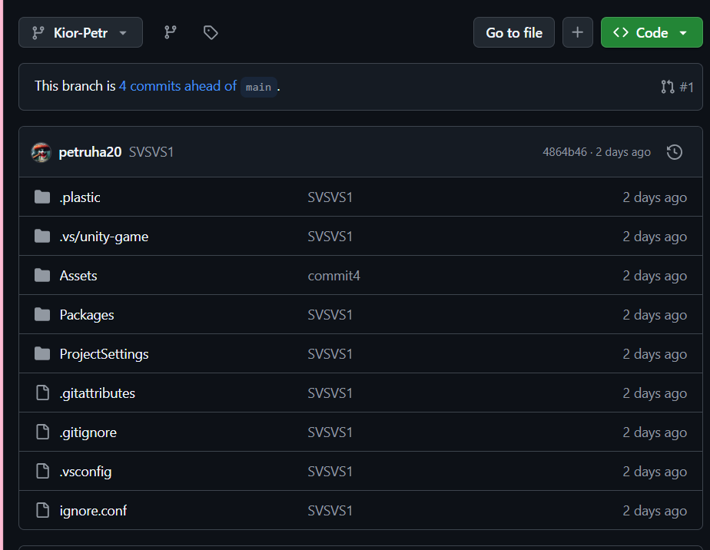
Проектный этап
На данном слайде показанна ветка <<Kior-Petr>> и структура проекта + коммиты, которые были разработаны в ходе проекта.

Slide 9
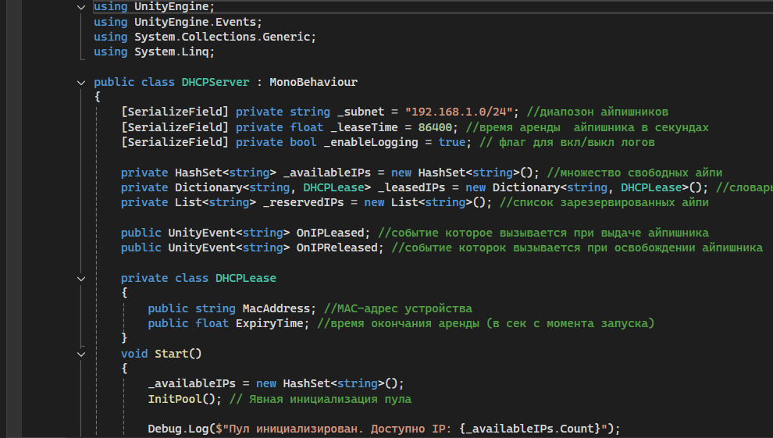
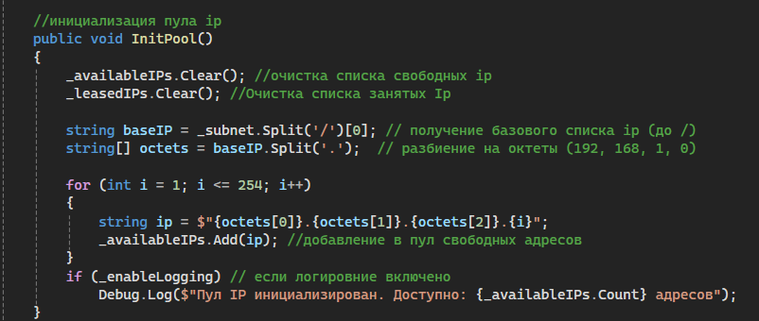
Проектный этап
На данном слайде показана часть класса который выдает IP устройствам

Slide 10
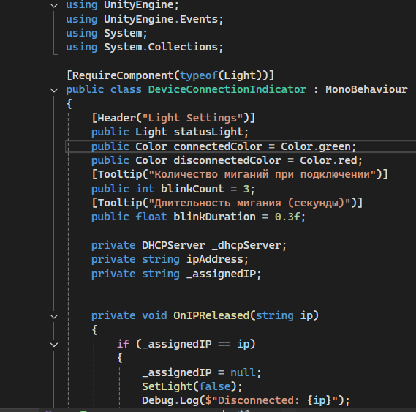
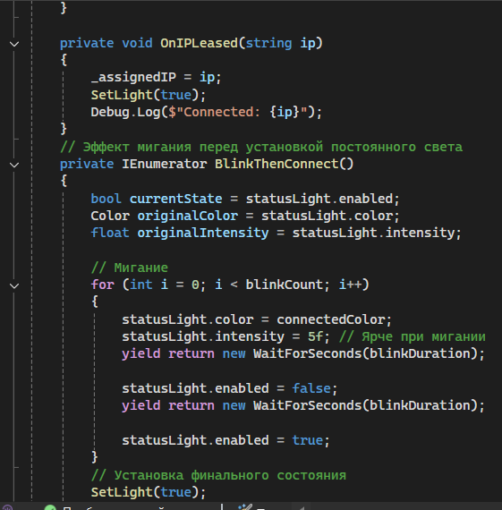
Проектный этап
На данном слайде показана часть класса который подсвечивает устройства если они подключены или не подключены к IP-серверу

Slide 11
Проектный этап
Формирование отчетной документации по результатам работ
При оформлении отчетных материалов следует придерживаться действующих стандартов.
В соответствии с ГОСТ 2.105-79 «Общие требования к текстовым документам» иллюстрации (графики, схемы, диаграммы) могут быть приведены как в основном тексте, так и в приложении. Все иллюстрации именуют рисунками. Все рисунки, таблицы и формулы нумеруют арабскими цифрами последовательно (сквозная нумерация) или в пределах раздела (относительная нумерация). В приложении - в пределах приложения. Каждый рисунок должен иметь подрисуночную подпись - название, помещаемую под рисунком.
Рисунки следует размещать так, чтобы их можно было рассматривать без поворота страницы. Если такое размещение невозможно, рисунки следует располагать так, чтобы для просмотра надо было повернуть страницу по часовой стрелке. В этом случае верхним краем является левый край страницы. Расположение и размеры полей сохраняются.
Номер таблицы размещают в правом верхнем углу или перед заголовком таблицы, если он есть. Заголовок, кроме первой буквы, выполняют строчными буквами. Ссылки на таблицы в тексте пояснительной записки указывают в виде слова «табл.» и номера таблицы. Например: Результаты тестов приведены в табл. 4.

Slide 12
Проектный этап
Формирование отчетной документации по результатам работ
При оформлении отчетных материалов следует придерживаться действующих стандартов.
Список литературы должен включать все использованные источники. Сведения о книгах (монографиях, учебниках, пособиях, справочниках и т.д.) должны содержать: фамилию и инициалы автора, заглавие книги, место издания, издательство, год издания. При наличии трех и более авторов допускается указывать фамилию и инициалы только первого из них со словами «и др.». Издательство надо приводить полностью в именительном падеже: допускается сокращение названия только двух городов: Москва (М.) и Санкт-Петербург (СПб.).
Сведения о статье из периодического издания должны включать: фамилию и инициалы автора, наименование статьи, издания (журнала), серии (если она есть), год выпуска, том (если есть), номер издания (журнала) и номера страниц, на которых помещена статья.
При ссылке на источник из списка литературы (особенно при обзоре аналогов) надо указывать порядковый номер по списку литературы, заключенный в квадратные скобки; например: [5].

Slide 13
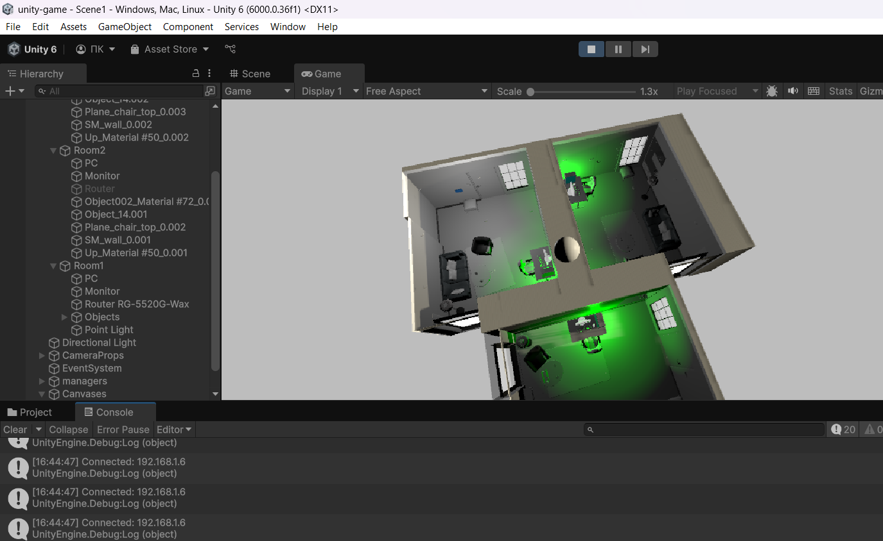
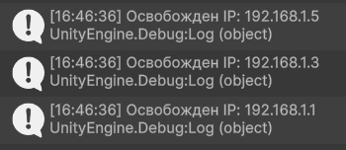
Итог работы
В итоге все работает, все компьютеры получили совой индивидуальный IP-адрес и горят зеленым, что означает что они подключены
На изображении видно что IP после остановки программы освободились

Slide 14
Отчетный этап
Выводы о результатах прохождения производственной практики:
выполняемая работа, приобретенные умения и навыки
Подведите итоги прохождения производственной практики:
В ходе прохождения производственной практики мной были освоены следующие навыки:
Освоение разработки в Unity.
Создание классов.
Реализация автоматической выдачи IP адресов.
Работа с сетевыми технологиями
Документирование и тестирование

Slide 15
Отчетный этап
Список используемой литературы
Советов, Б. Я. Базы данных : учебник для среднего профессионального образования / Б. Я. Советов, В. В. Цехановский, В. Д. Чертовской. — 3-е изд., перераб. и доп. — Москва : Издательство Юрайт, 2023. — 420 с. — (Профессиональное образование). — ISBN 978-5-534-09324-7. — Текст : электронный // Образовательная платформа Юрайт [сайт]. — URL: https://urait.ru/bcode/514585
Стружкин, Н. П. Базы данных: проектирование : учебник для среднего профессионального образования / Н. П. Стружкин, В. В. Годин. — Москва : Издательство Юрайт, 2023. — 477 с. — (Профессиональное образование). — ISBN 978-5-534-11635-9. — Текст : электронный // Образовательная платформа Юрайт [сайт]. — URL: https://urait.ru/bcode/518499
Нагаева, И.А. Основы алгоритмизации и программирования: практикум : [12+] / И.А. Нагаева, И.А. Кузнецов. – Москва ; Берлин : Директ-Медиа, 2021. – 169 с. : схем. – Режим доступа: по подписке. – URL: https://biblioclub.ru/

